Slide 1
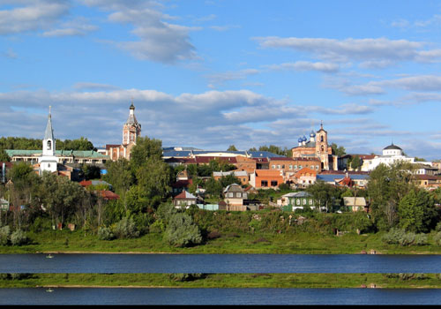
Об итогах проведения летней оздоровительной кампании 2018 года

Slide 2
Основные направления летней оздоровительной кампании в 2018 году
Протокольные поручения областной комиссии по организации отдыха
и оздоровления детей в Рязанской области
Постановление администрации муниципального образования – городской округ город Касимов «Об организации летнего отдыха, оздоровления и занятости детей и подростков на территории муниципального образования – городской округ город Касимов в 2018 году»
от 24.05.2018 № 546
Основные мероприятия и плановые показатели по организации отдыха, оздоровления и занятости детей и подростков
- 100 % охват детей и подростков, стоящих на различных видах профилактического учета,
организованными формами летнего отдыха и занятости;
- сроки работы лагерей с дневным пребыванием, лагерей труда и отдыха, ДООЦ «Ласточка»;
- меры по обеспечению безопасности детского отдыха (охраны жизни и здоровья детей, страхование детей);
-организация перевозок детей к местам отдыха и обратно;
- городские мероприятия всех сфер социальной сферы в период каникул, использование воспитательного потенциала города;
- объемы, распределение и фактическое использование целевых финансовых средств, выделенных из бюджетов разного уровня.

Slide 3
Финансирование летней оздоровительной кампании
Областной бюджет
5 062 680 рублей
2 910 600 руб. – на приобретение путевок в ДООЦ «Ласточка»
1 899 240 руб. – на оплату питания в лагерях с дневным пребыванием
252 840 руб. – на оплату питания в лагерях труда и отдыха
Муниципальный бюджет
259 751, 2 рубля
34 451, 2 руб. – на улучшение МТБ ДООЦ «Ласточка»
30 000 руб. – на подвоз детей в лагеря Рязанской области
195 300 руб. – на оплату труда детям в школьных трудовых бригадах и лагерях труда и отдыха
Внебюджетные средства
7,1 млн. рублей
От реализации путевок в ДООЦ «Ласточка»

Slide 4
Детский оздоровительно-образовательный центр «Ласточка»
Расписание смен 2017/2018 гг.
1 смена | 2 смена | 3 смена (православная) | 4 смена
с 1 июня по 21 июня | с 23 июня по 13 июля | с 16 июля по 5 августа | с 7 по 27 августа
193 чел. | 170 чел. | 180 чел. | 180 чел.

Slide 5
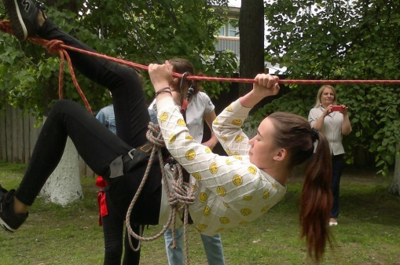
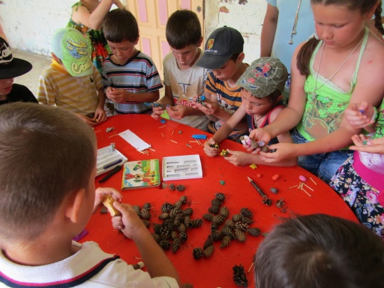
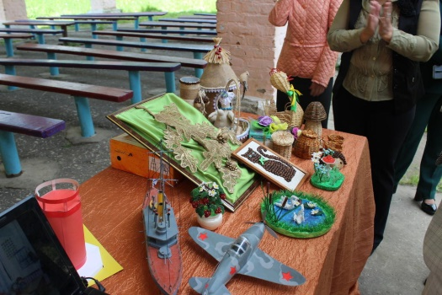
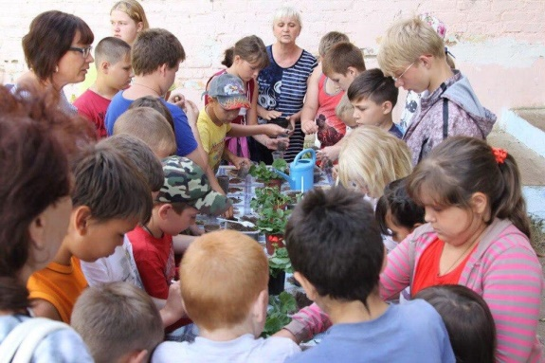
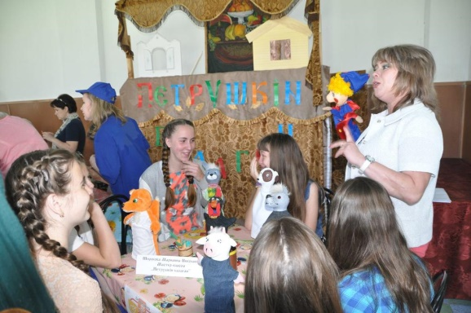
Муниципальный проект «Летняя школа «Занимательные каникулы»
туристско-спортивное
техническое моделирование
коммуникативное
прикладное творчество
экологическое

Slide 6
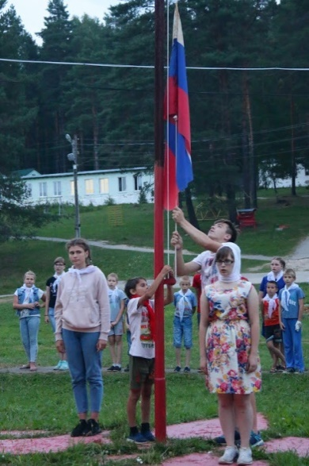
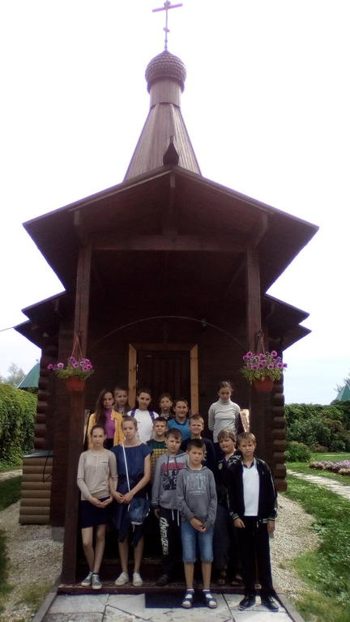
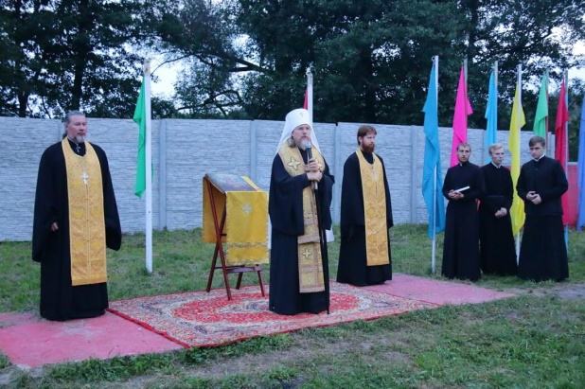
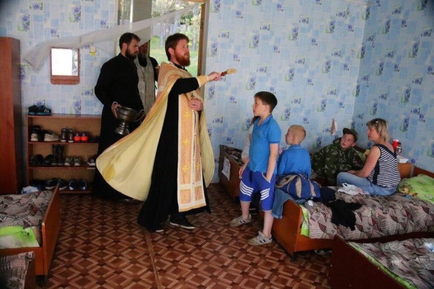
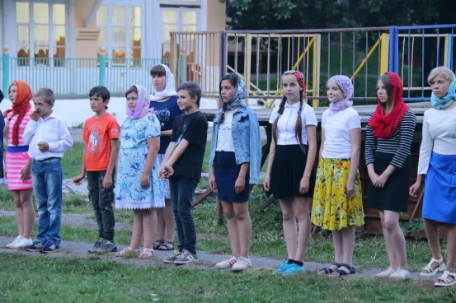
Профильная православная смена
(с 16 июля по 5 августа)
НАПРАВЛЕНИЯ РАБОТЫ
православно-ориентированное
спортивное
экологическое
трудовое

Slide 7
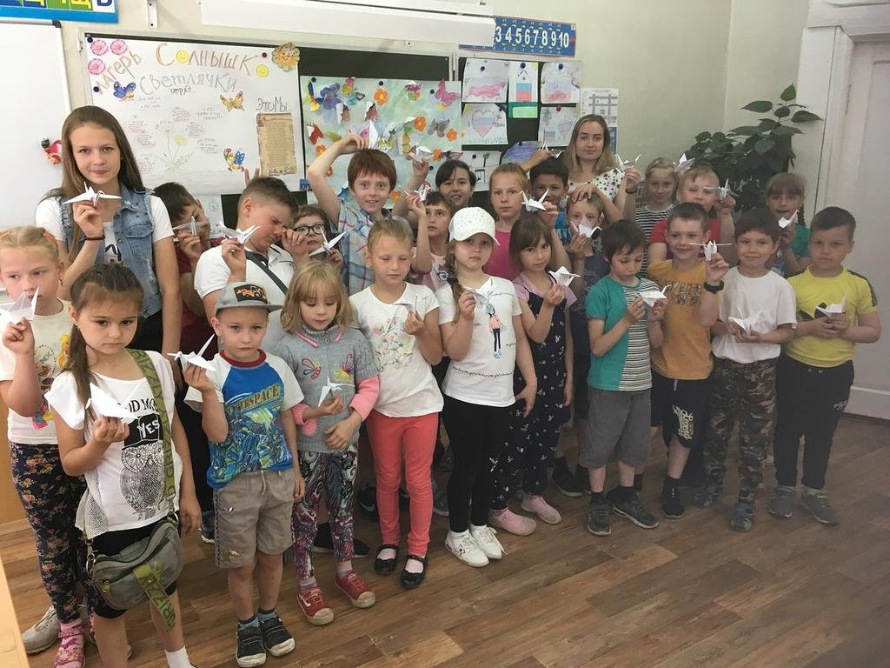
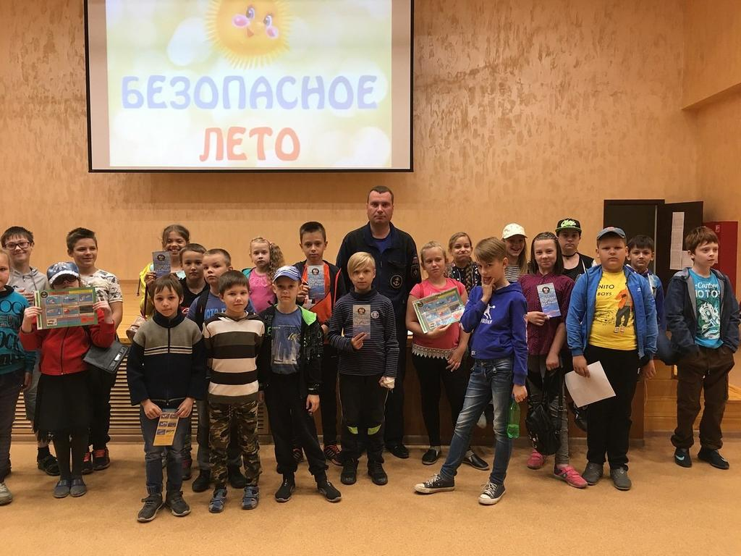
Лагеря дневного пребывания
13 лагерей дневного пребывания на базе всех школ и структурных подразделений, учреждений дополнительного образования и центра «Спектр»
Одна смена – с 1 по 30 июня 2018 года
661 чел. - число отдохнувших детей в лагерях дневного пребывания
Возраст детей от 6,5 до 15 лет
Общая сумма израсходованных средств на оплату стоимости набора продуктов питания составила 1 899 240 руб.

Slide 8
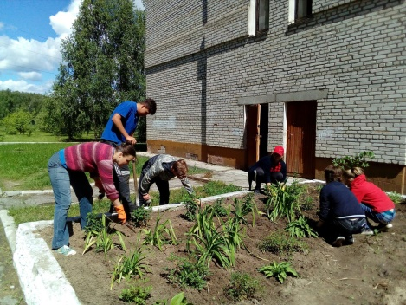
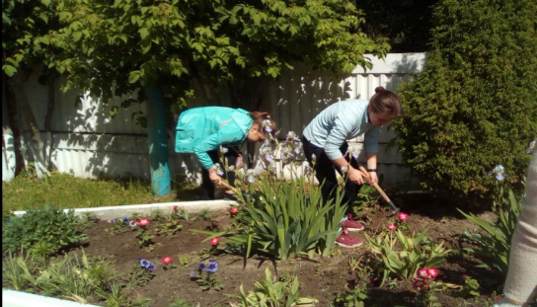
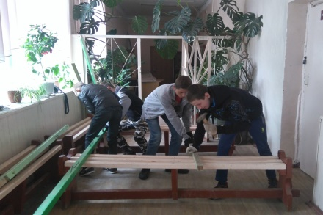
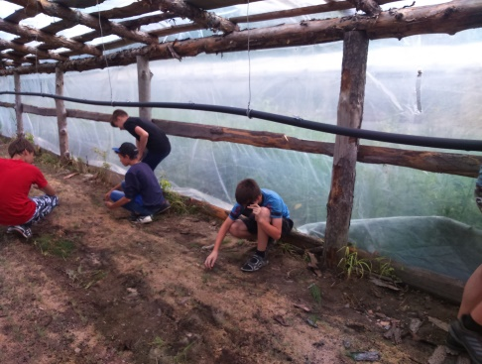
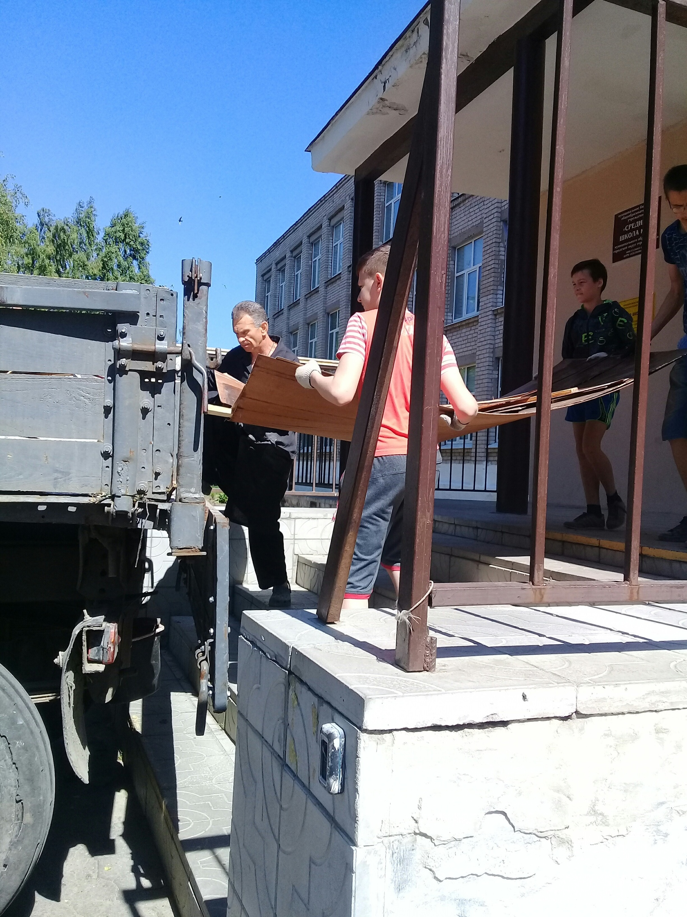
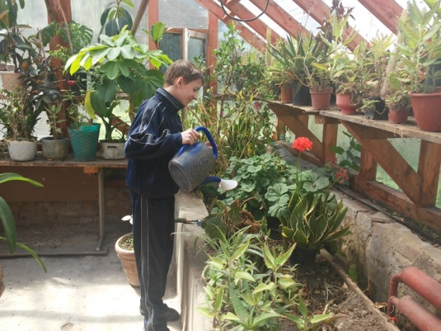
Лагеря труда и отдыха
Трудовая бригада
8 чел.
МБОУ «СШ№3»
Лагеря труда и отдыха
86 чел.
МБУ ДО «ДДТ»
МБУ ДО «СЮН»
МБОУ «СШ№1»
МБОУ «СШ №4»
МБОУ «СШ №6»
МБОУ «СШ№7»

Slide 9
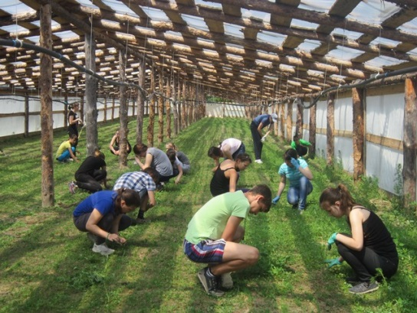
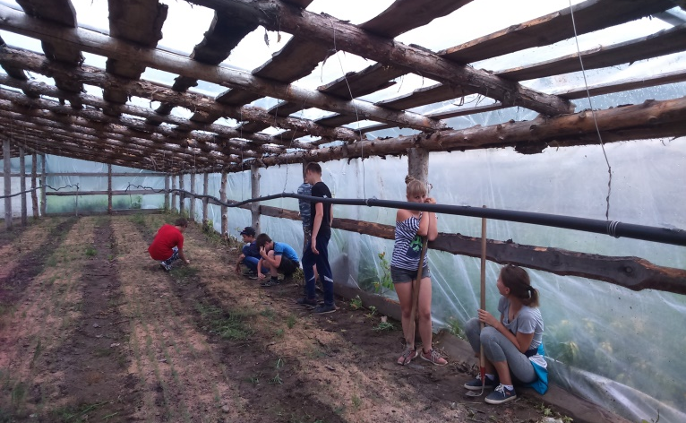
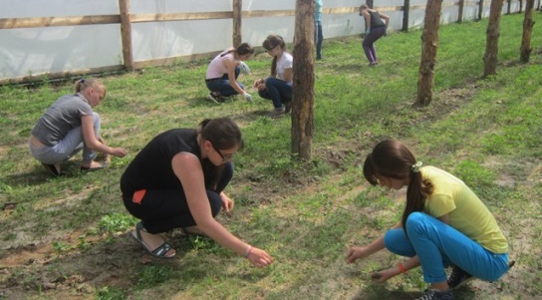
Отряд «Лесные робинзоны» МБУ ДО «ДДТ»
Работа в теплицах ООО «Снаб-плюс»

Slide 10
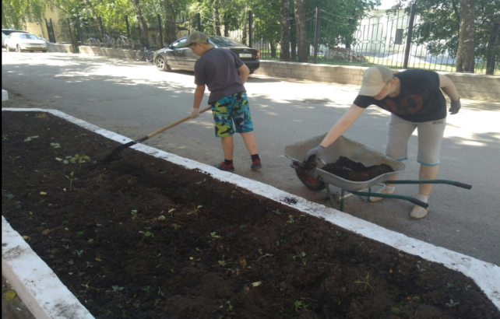
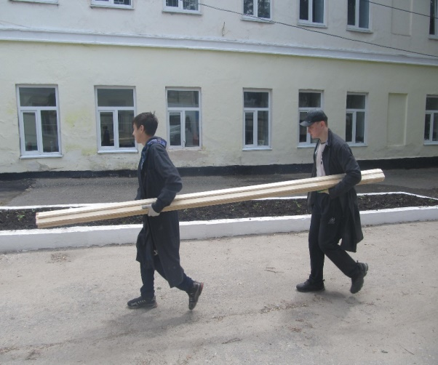
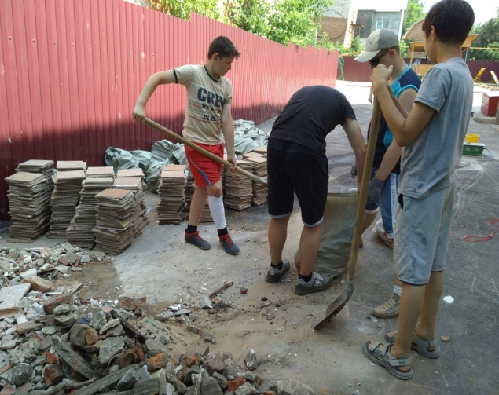
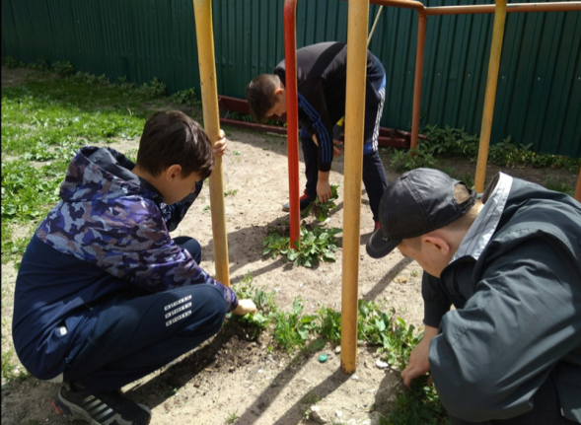
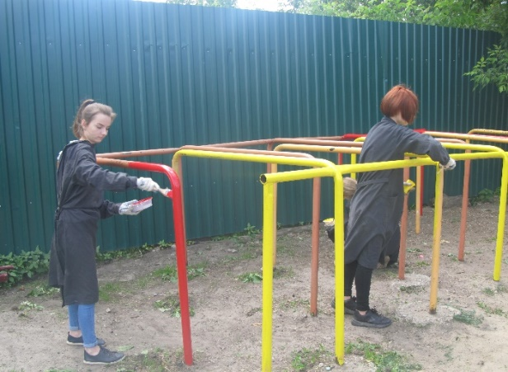
МБОУ «Средняя школа № 1»
Проект обустройства детской игровой площадки «Школьный двор для перемены»

Slide 11
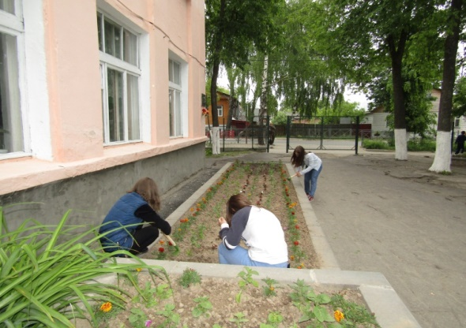
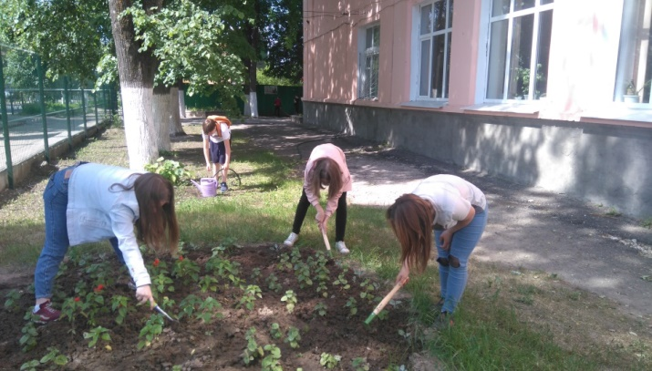
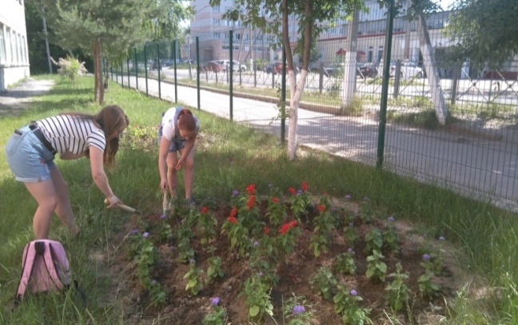
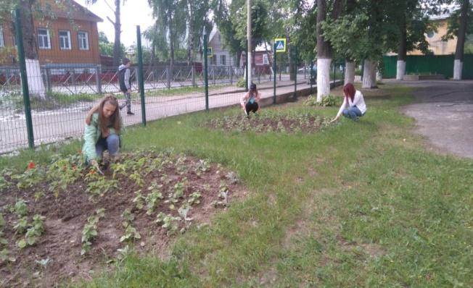
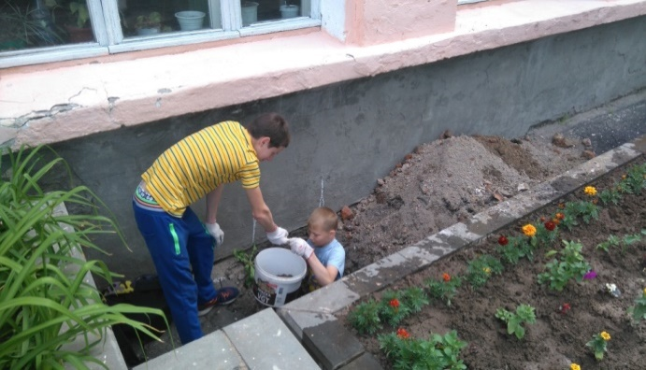
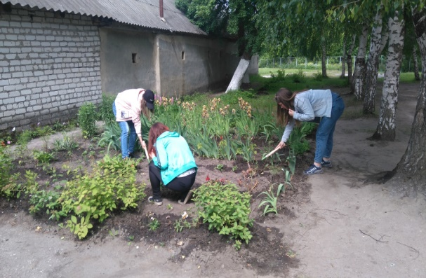
МБОУ «Средняя школа № 3»
Проект «Зеленый остров»

Slide 12
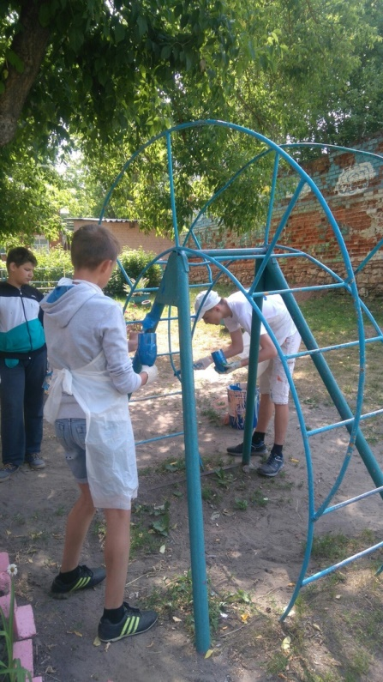
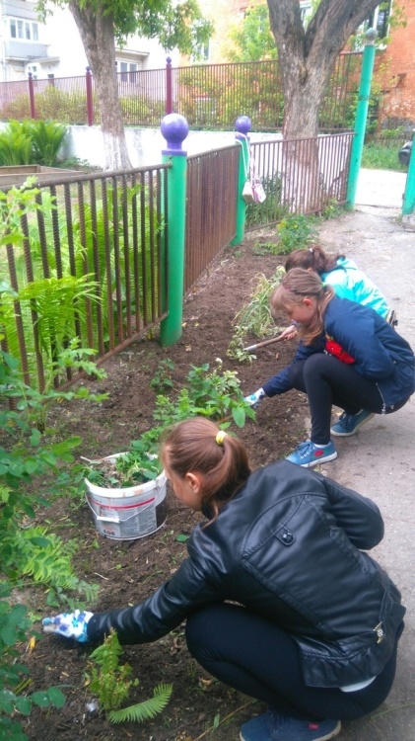
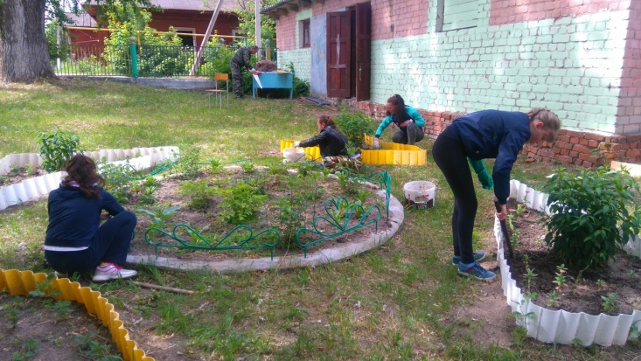
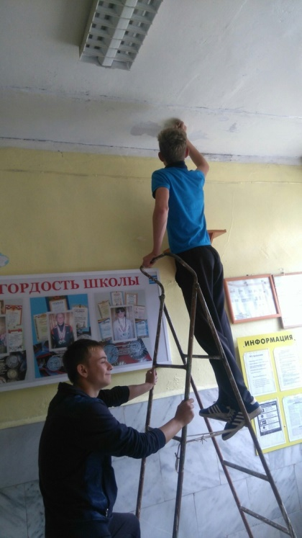
МБОУ «Средняя школа № 4»
Программа «Я и мое лето»

Slide 13
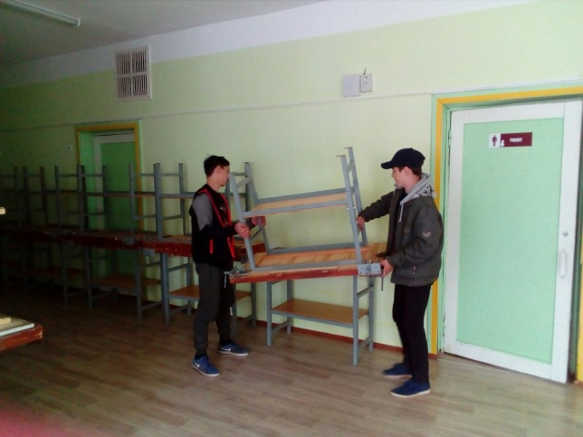
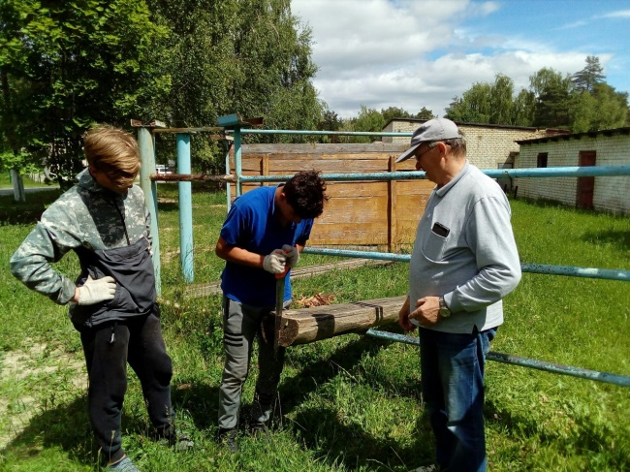
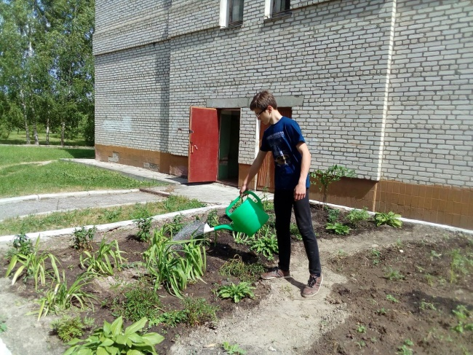
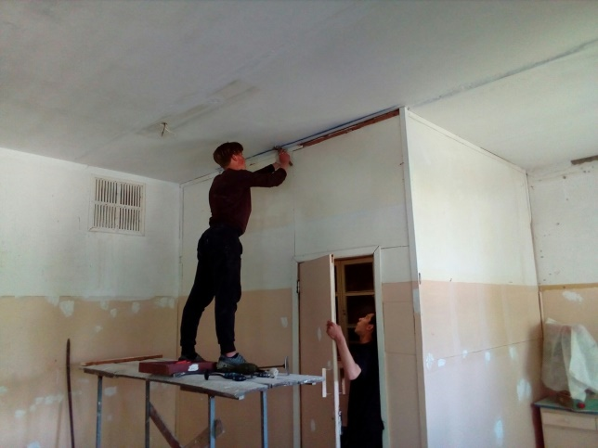
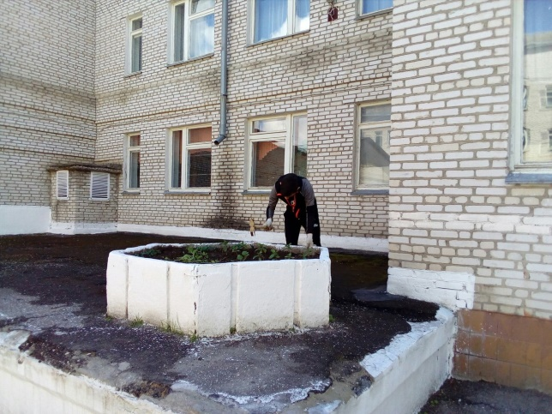
МБОУ «Средняя школа № 6»
Социальный проект по благоустройству школьной территории «Удивительное рядом»

Slide 14
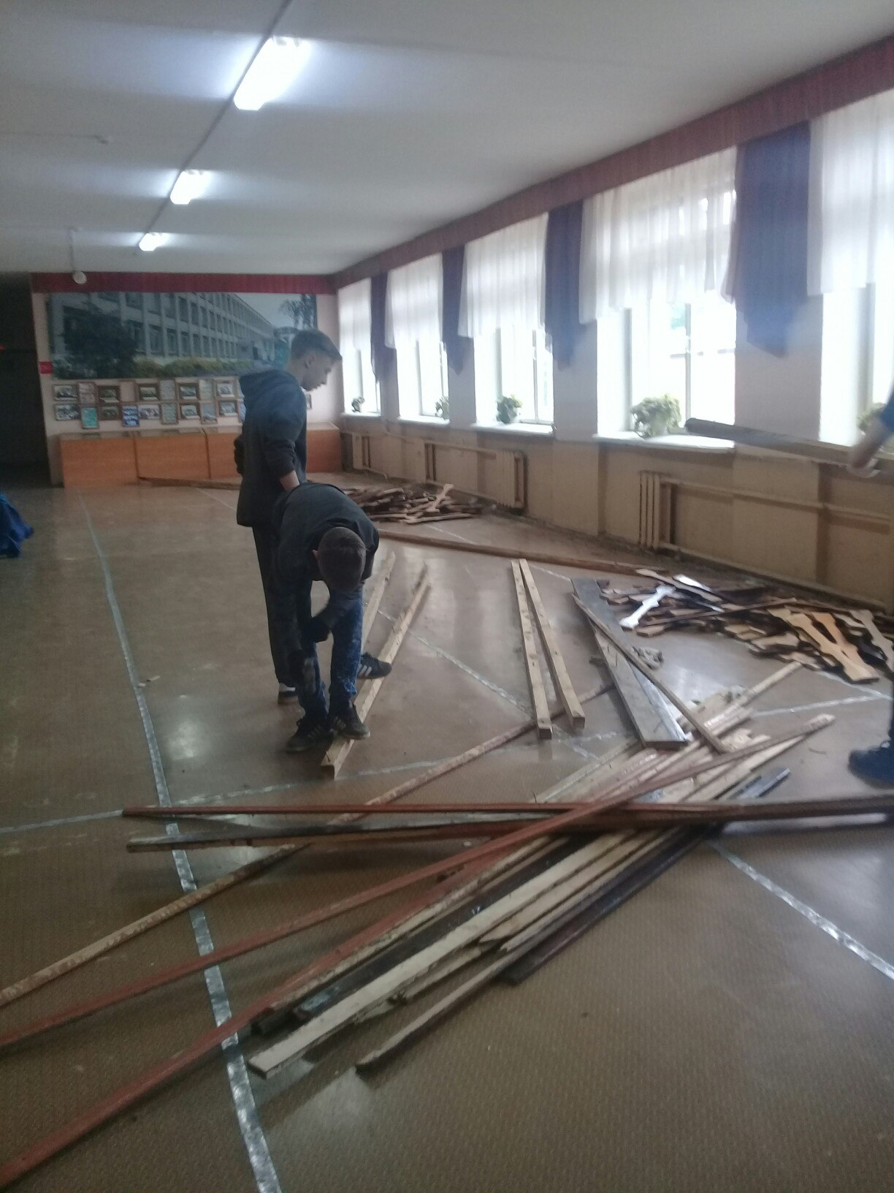
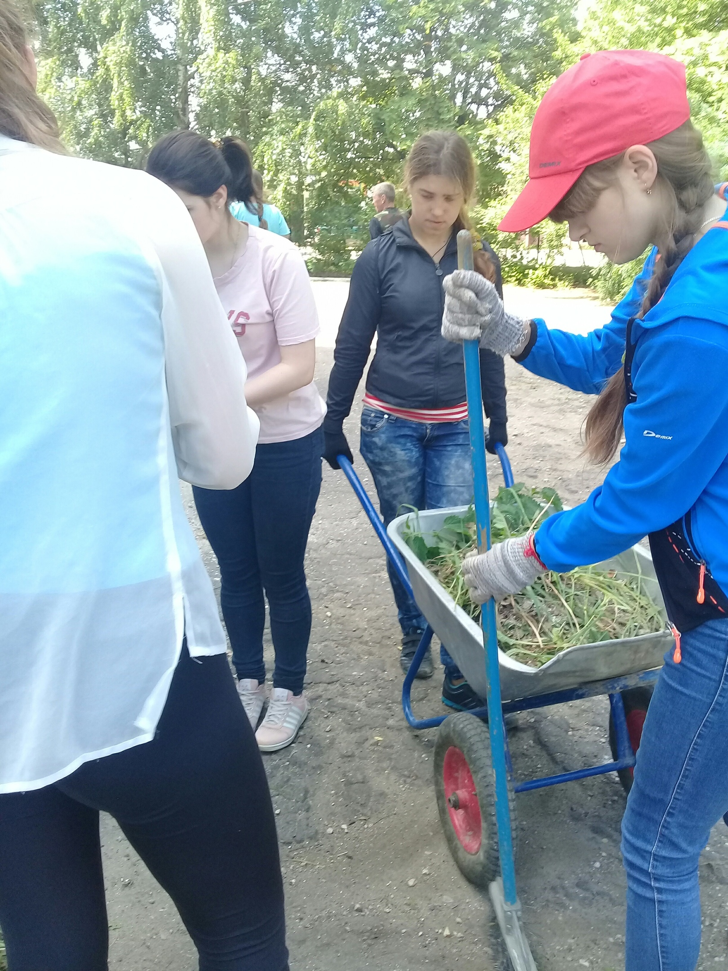
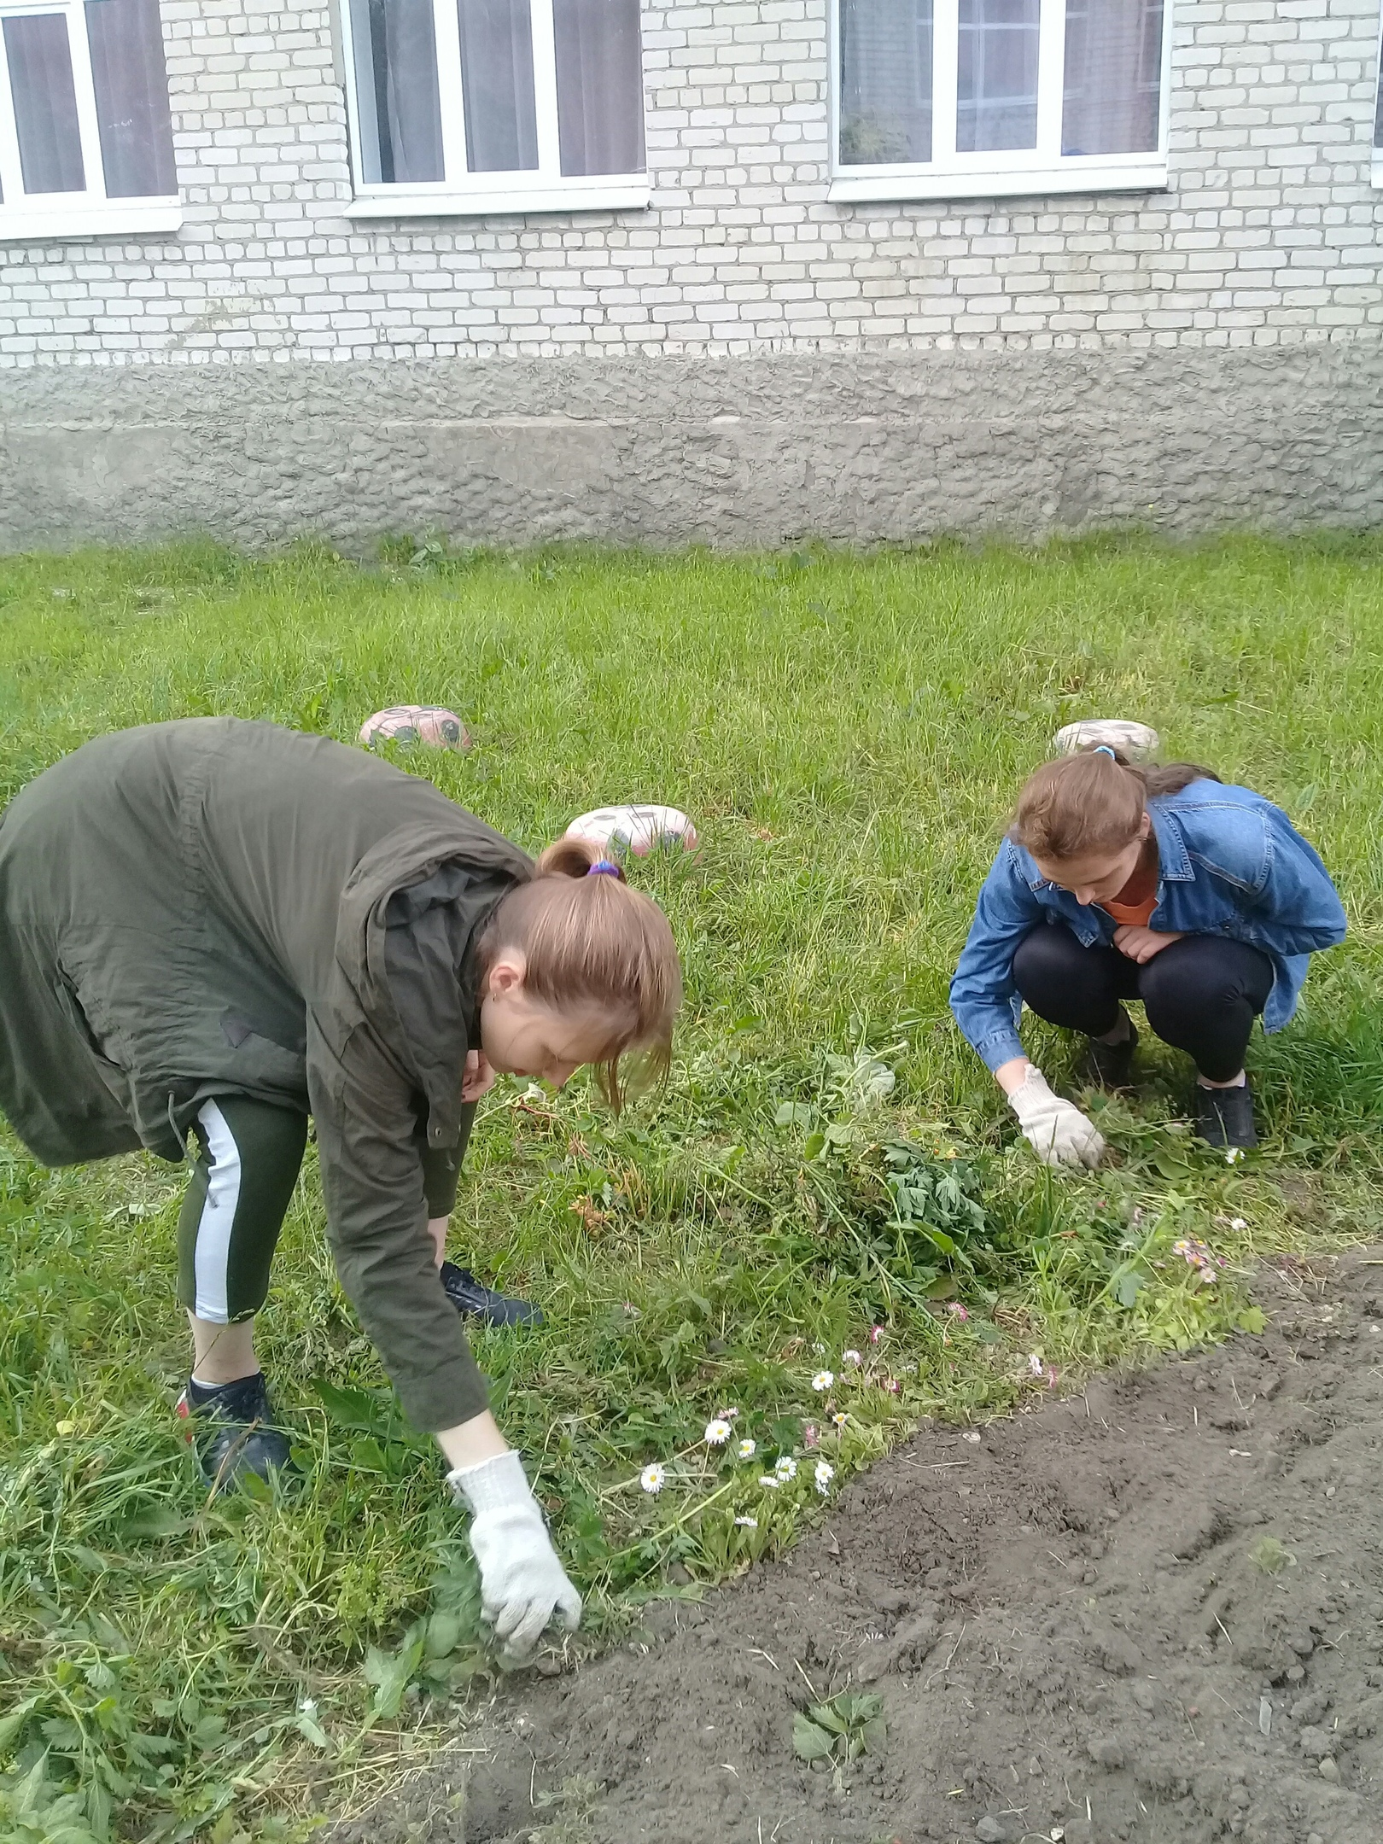
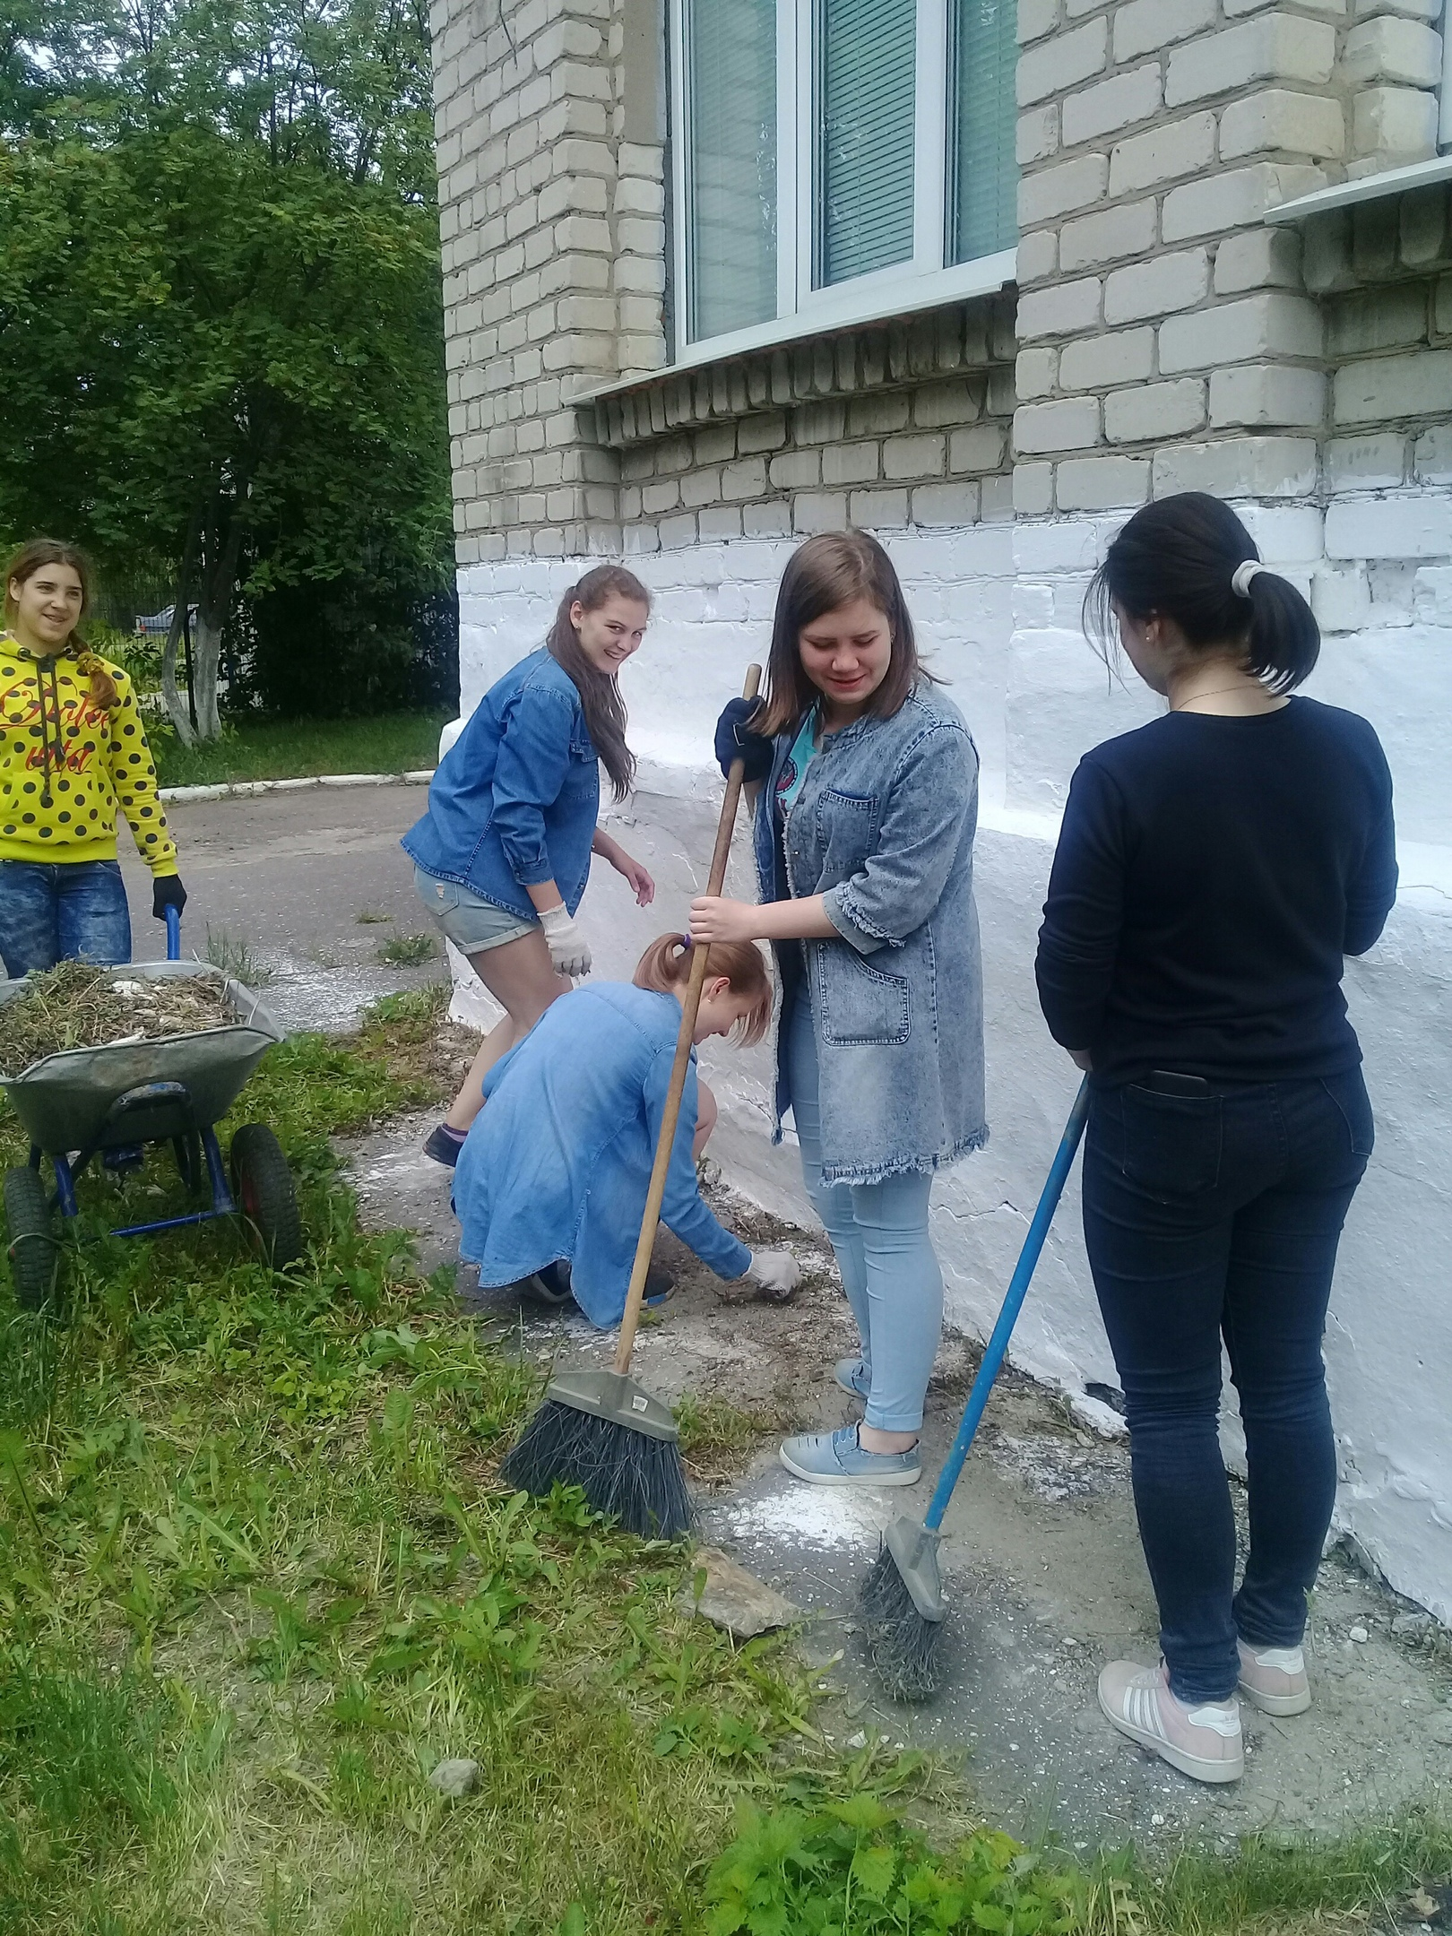
МБОУ «Средняя школа № 7»
Проект «Наш подарок школе к юбилею»

Slide 15
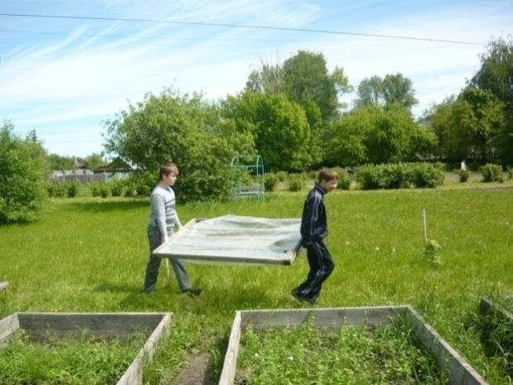
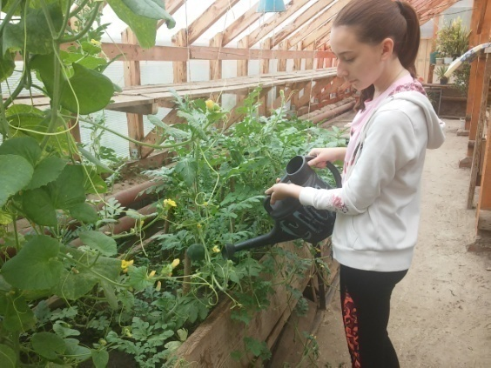
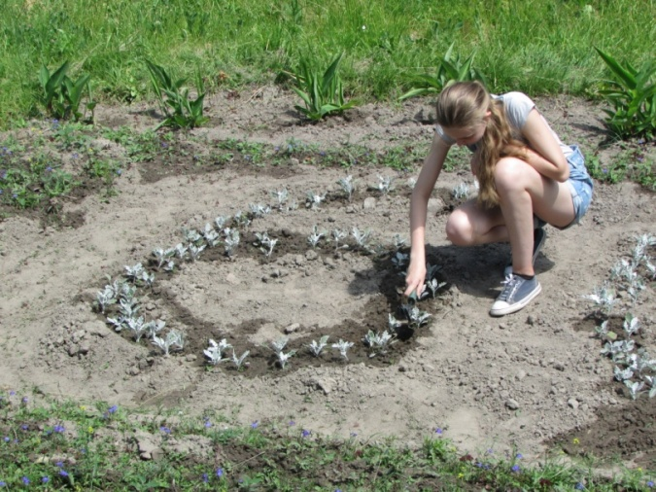
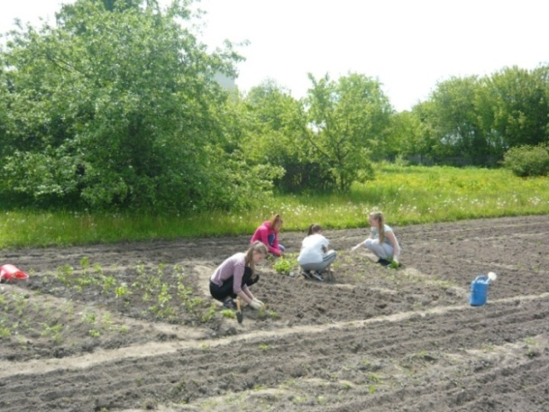
Лагерь труда и отдыха «Любители природы»
МБУ ДО «Станция юных натуралистов»

Slide 16
Трудовые отряды
Трудовые отряды
78 чел.
Отряд «Лидер»
Отряд «Авмценна»
Отряд «Аниматор»
Отряд «Стройгарант»
Отряд «Профи»
Отряд «Ударник»

Slide 17
Отряд «Лидер»
ФСК «Лидер»

Slide 18
Отряд «Ударник»
ООО «Жилищно-коммунальная организация №17»

Slide 19
Отряд «Авиценна»
ГБУ РО «Касимовский ММЦ»

Slide 20
Отряд «Профи»
АО ГРПЗ филиал «Касимовский приборный завод»

Slide 21
Отряд «Стройгарант»
ООО «Строй Гарант»

Slide 22
Отряд «Аниматор»
ДООЦ «Ласточка»

Slide 23
Занятость детей, состоящих на различных видах
профилактического учета
На всех видах профилактического учета - 39 чел.
Из них на ВШК – 11 чел.
На начало оздоровительной кампании – 9 чел. (7-15 лет)
В лагерях дневного пребывания – 5 чел. (3 чел. – помощники вожатых, 2 чел. отдыхали в лагерях д/п СШ№ 4 и СЮН
Работали с родителями или родственниками – 3 чел.
Отдых на море с родителями – 2 чел.
В лагерях труда и отдыха СШ №1,4,6,7 – 4 чел.
В ДООЦ «Ласточка» – 3 чел.
В областном спортивно-оздоровительном лагере «Зарница» – 2 чел.
Провели каникулы с родителями – 8 чел.
В областном военно-патриотическом лагере «Юный десантник» – 12 чел.

Slide 24
Летняя оздоровительная кампания

Slide 25
Летняя оздоровительная кампания
В областных лагерях отдохнули 29 человек
Областной лагерь «Юный десантник» – 12 человек
Областной лагерь «Рубин» – 10 человек
Областной лагерь «Пламенный» – 5 человек
Областной лагерь «Зарница» – 2 человека

Slide 26
С 1 июня по 31 августа более 3000 человек стали участниками походов,
экскурсий, туристических слетов, военно-спортивных сборов
Летняя трудовая практика в МБУ ДО «СЮН»
Общее кол-во учащихся – 1413 чел.
Кол-во посещающих СЮН из 6 школ – 187 чел. (7 классы)

Slide 27
Проведено более 30 профилактических мероприятий
по предупреждению правонарушений

Slide 28
Летняя оздоровительная кампания
Охват детей и подростков организованным отдыхом и занятостью на территории
МО-ГО г. Касимов - более 3 000 человек

Slide 29
Охват детей и подростков организованным отдыхом и занятостью на территории МО-ГО
г. Касимов в летний период 2018 г. в сравнении с тем же периодом 2017 года
№ | Вид отдыха, оздоровления и занятости | 2017 г. (чел.) | 2018 г. (чел.) | Примечание
1 | ДООЦ «Ласточка» | 210 | 210 | 21 - дети-сироты 3 - сост. на учете
2 | Загородные стационарные лагеря Рязанской области и РФ | 29 | 29 | 14 - сост. на учете
3 | Лагеря с дневным пребыванием | 532 | 661 | 8 - дети-сироты 5 - сост. на учете 6 дети- инвалиды
4 | Лагеря труда и отдыха | 86 | 86 | 4 - сост. на учете
5 | Обработка учебно-опытного участка МБУ ДО «СЮН» и благоустройство школ | 1416 | 1413 | СЮН - 187
6 | Отдых и оздоровления детей работающих граждан и детей, находящихся в трудной жизненной ситуации в загородных стационарных лагерях Рязанской области и РФ (кроме ДООЦ «Ласточка») | 79 | 61+88= 149 | 4 под опекой 9 - сост. на учете 1 - дети- инвалид
7 | Временное трудоустройство по линии управления по молодежной политике и спорту совместно с центром занятости населения | 129 (без лагерей труда и отдыха) | 105 (без лагерей труда и отдыха) | в том числе 8 чел. -труд. бригада в МБОУ «СШ № 3»
 | ИТОГО | 2481 | 2653

Slide 30
СПАСИБО
ЗА ВНИМАНИЕ!

